Slide 1
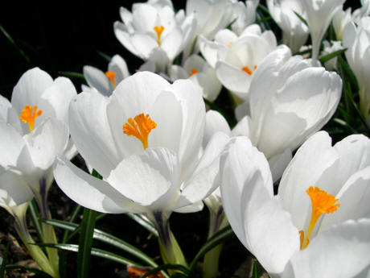
ГОКУ АО «Общеобразовательная школа при УИН»
Презентацию подготовила учитель физики Г.Ф. Полещук

Slide 2
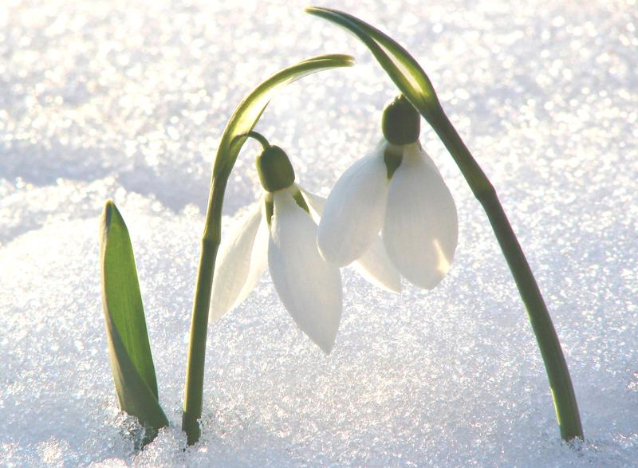
Я верю, что все женщины прекрасны
И добротой своею, и умом,
Ещё весельем, если в доме праздник,
И верностью, когда разлука в нём.
Не их наряды и не профиль римский,
Нас покоряет женская душа
И молодость её, и материнство,
И седина, когда пора пришла.
А. Дементьев

Slide 3
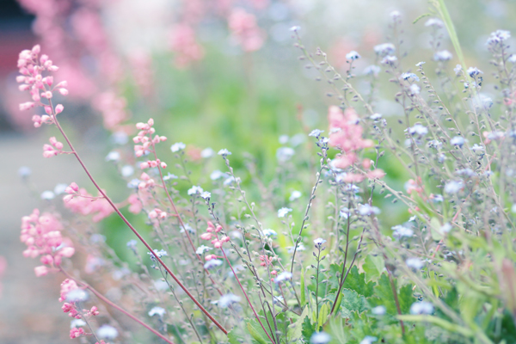
Уважаемые женщины! С праздником светлым, С праздником ясным, С праздником нежным, Чудесным, прекрасным, С праздником ласки, любви и внимания! С праздником женского очарования!!!

Slide 4
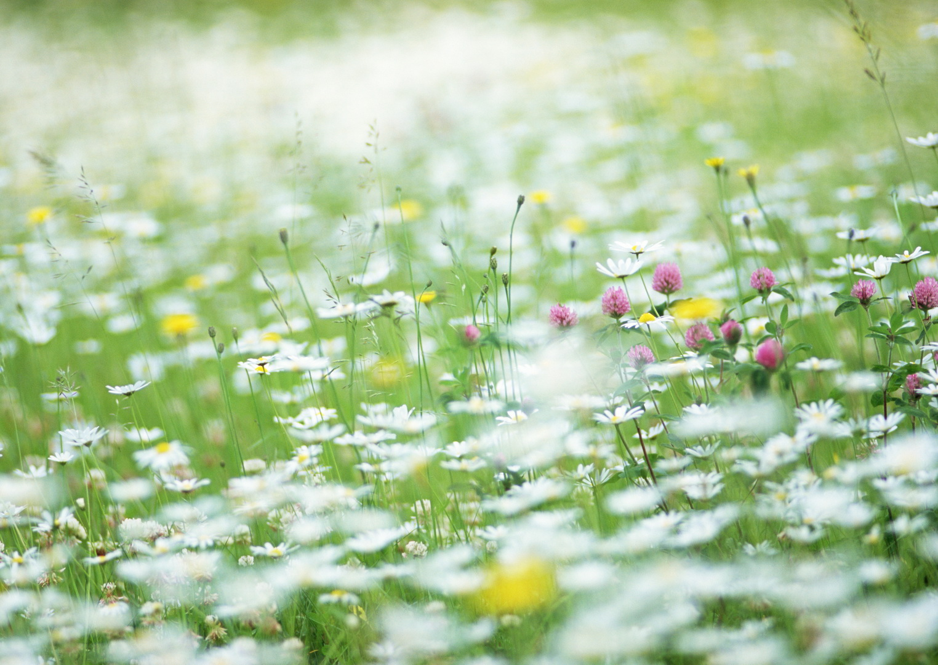
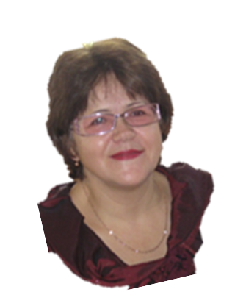
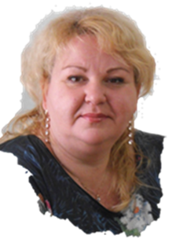
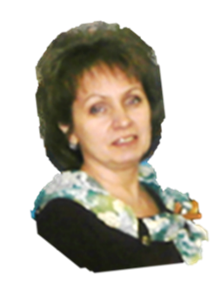
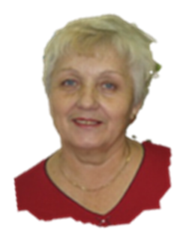
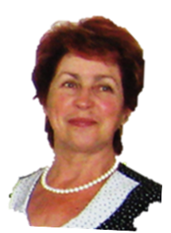

Slide 5
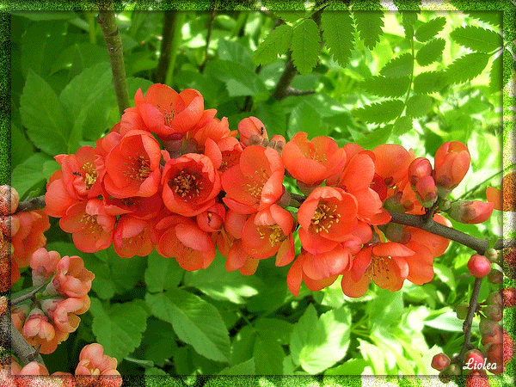
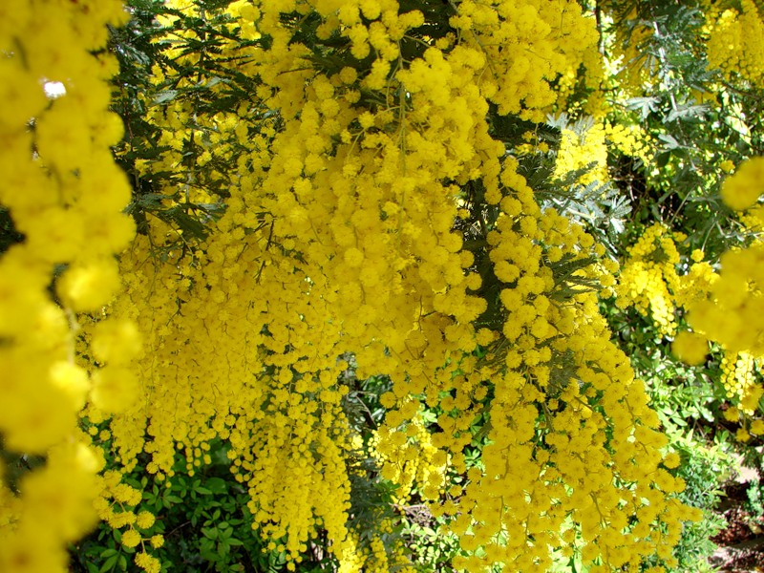

Slide 6
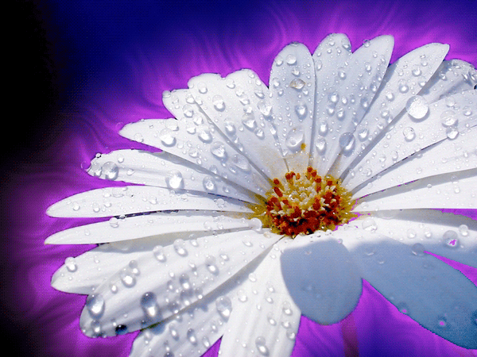
Желаю счастья и любви.
Они дороже всех подарков.
И пусть все сбудутся мечты
В прекрасный день – 8 Марта!

Slide 7
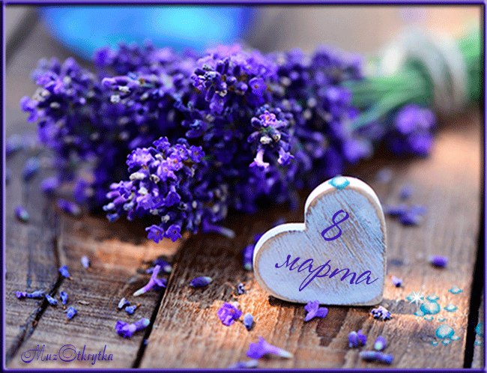

Slide 8
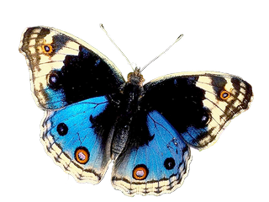
Примите наши поздравленья
В международный женский день!
Пусть будет ваше настроение
Всегда цветущим, как сирень,
Пусть будет жизнь прекрасна ваша,
И дети счастливы всегда,
Пусть дом ваш будет полной чашей!
Удачи, счастья и добра!

Slide 12
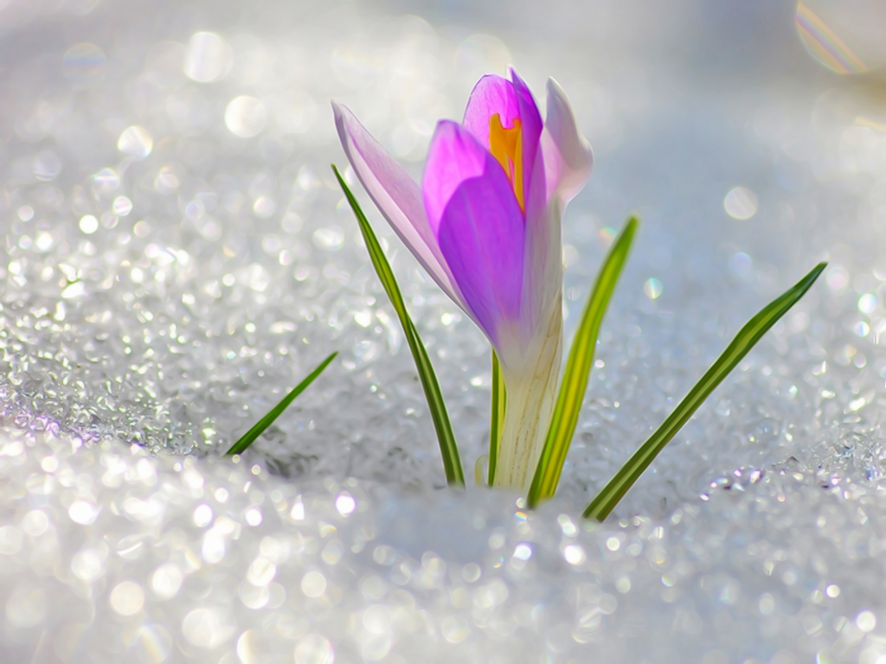

Slide 13
В презентации использованы ресурсы интернета:
Использованы ресурсы интернета:
http://muzotkrytka.narod.ru/8marta/cards/3.gif
http://muzotkrytka.narod.ru/8marta/cards/7.jpg
http://muzotkrytka.narod.ru/8marta/cards/8.jpg
http://muzotkrytka.narod.ru/8marta/cards/6.jpg
http://muzotkrytka.narod.ru/8marta/cards/5.gif
http://muzotkrytka.narod.ru/8marta/cards/4.gif
http://muzotkrytka.narod.ru/animashki/bukety/6.gif
http://muzotkrytka.narod.ru/animashki/bukety/25.gif
http://muzotkrytka.narod.ru/animashki/bukety/29.gif
http://muzotkrytka.narod.ru/animashki/bukety/32.gif
http://muzotkrytka.narod.ru/animashki/bukety/28.gif

